Slide 1
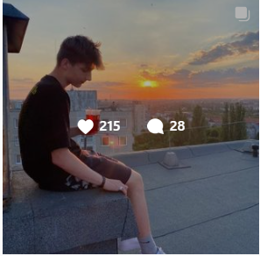
Pach Bálint
.

Slide 2
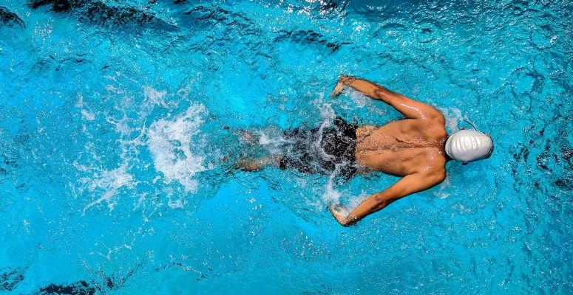
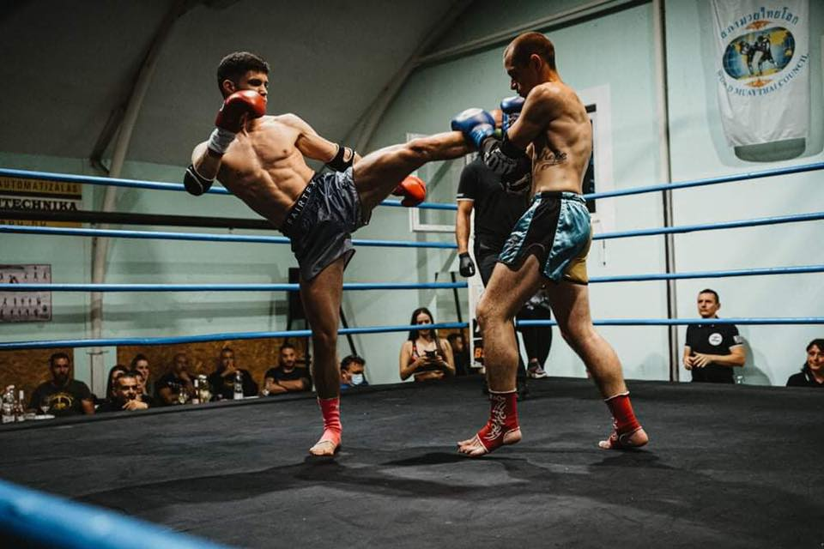
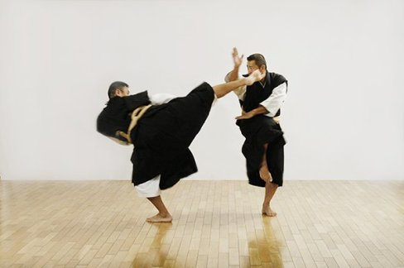
Sportok
Úszás
(8 év)
Kick Box
(1-5 év)
Kempo
(fél év)

Slide 3
Családi állapot
Édesanyámmal, Nevelőapukámmal élek, 2 kutyával, van kettő féltestvérem akik az anyjukkal élnek Szegeden.
Budapest 13.kerület
8 általános a Vizafogó Általános Iskolában
Jelenlegi Iskola: Katona József Technikum, 10.D tagozat informatika szak.

Slide 4
Családon kívüli állapot
Barátokkal, dolgozni járok.
Hobbiként (nem versenyszerűen) rollerezek, futok, biciklizek,legvégsőbb esetben játszok otthon Xbox One-on.
Egy héten belül 3 napot edzek.
Barátnőmmel szoktam lenni az esetek nagytöbbségében.

Slide 5
Pár tudnivaló, érdekesség rólam
180 centi körül vagyok, jó arc vagyok, szeretek bulizni, egyéb szabadidős tevékenységet végezni.

